Slide 2
3. INTRODUCCIÓN
3.1 PARÁMETROS QUE AFECTAN LA PRODUCTIVIDAD DEL POZO
3.2 REGISTROS EN HUECO REVESTIDO
3.3 CAÑONEO
3.4 TIPOS DE CAÑONES
3.5 TIPOS DE CARGAS
3.6 OPERACIONES Y TÉCNICAS DE CAÑONEO

Slide 3
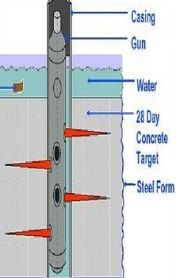
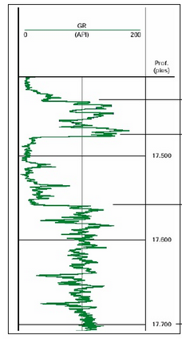
INTRODUCCIÓN
OPERACIONES DE REGISTRO Y CAÑONEO
El cañoneo es el proceso de crear aberturas a través de la tubería de revestimiento y el cemento, para establecer comunicación entre el pozo y la formación productora. Las herramientas que se utilizan para llevar a cabo esta operación se denominan cañones.
Introducción
Parámetros que afectan la productividad del pozo
Registros en hueco revestido
Cañoneo
Tipos de cañones
Tipos de cargas
Un registro o perfil de pozo es una grabación contra profundidad de alguna de las características de las formaciones rocosas atravesadas, las cuales se realizan por medio de diferentes herramientas de medición.
Operaciones y técnicas de cañoneo
FACULTAD DE INGENIERÍAS FÍSICO-QUÍMICAS
ESCUELA DE INGENIERÍA DE PETRÓLEOS
BUCARAMANGA
2015

Slide 4
PARÁMETROS QUE AFECTAN LA PRODUCTIVIDAD DEL POZO
OPERACIONES DE REGISTRO Y CAÑONEO
NÚMERO DE PERFORACIONES EFECTIVAS
PENETRACIÓN DE LA FORMACIÓN
Introducción
Se refiere a que la penetración de la formación por medio de los disparos sea suficiente y no este obstruida, lo que quiere decir que principalmente se trata de las condiciones y limpieza del disparo.
La penetración depende principalmente de la carga explosiva, la forma y tipo de cañón, el espacio entre el cañón y el revestimiento.
Parámetros que afectan la productividad del pozo
Registros en hueco revestido
Cañoneo
Tipos de cañones
OTRAS
Tipos de cargas
DIÁMETRO DE LA PERFORACIÓN
Distribución de perforaciones sobre la zona de producción.
Características de la zona penetrada.
Número de direcciones del disparo.
Operaciones y técnicas de cañoneo
FACULTAD DE INGENIERÍAS FÍSICO-QUÍMICAS
ESCUELA DE INGENIERÍA DE PETRÓLEOS
BUCARAMANGA
2015
El diámetro del orificio de entrada principalmente es relacionado con el cañón de carga (ángulo) y con el espacio entre el cañón y el revestimiento.

Slide 5
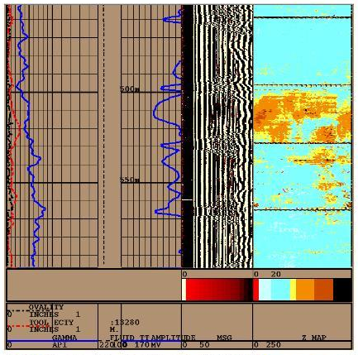
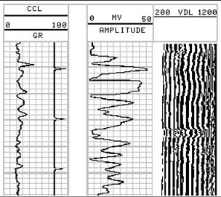
REGISTROS EN HUECO REVESTIDO
OPERACIONES DE REGISTRO Y CAÑONEO
Es muy importante tener en cuenta que obtener un buen sello en el pozo permite que se tenga un aislamiento de zonas durante un largo tiempo.
Introducción
Parámetros que afectan la productividad del pozo
Registros en hueco revestido
Cañoneo
Tipos de cañones
Tipos de cargas
Pero para determinar si esto sucede se usan registros sónicos y ultrasónicos que se han venido mejorando debido al auge de la tecnología ya que con ellos se logra cuantificar la adherencia del cemento y la tubería del revestimiento.
Operaciones y técnicas de cañoneo
FACULTAD DE INGENIERÍAS FÍSICO-QUÍMICAS
ESCUELA DE INGENIERÍA DE PETRÓLEOS
BUCARAMANGA
2015

Slide 6
REGISTROS EN HUECO REVESTIDO
REGISTRO GR Y CCL
OPERACIONES DE REGISTRO Y CAÑONEO
Introducción
Parámetros que afectan la productividad del pozo
Registros en hueco revestido
Cañoneo
Tipos de cañones
Tipos de cargas
Operaciones y técnicas de cañoneo
FACULTAD DE INGENIERÍAS FÍSICO-QUÍMICAS
ESCUELA DE INGENIERÍA DE PETRÓLEOS
BUCARAMANGA
2015

Slide 7
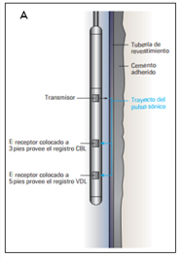
REGISTROS EN HUECO REVESTIDO
OPERACIONES DE REGISTRO Y CAÑONEO
REGISTRO CBL Y VDL
CBL, registro cement bond y hace referencia a la cantidad del cemento y VDL- variable density que son los registros de densidad variable y hace referencia a la calidad de adhesión del cemento.
Los registros acústicos se utilizan para evaluar la calidad de los trabajos de cementación, midiendo la propagación de ondas de sonido en las proximidades del pozo.
Introducción
Parámetros que afectan la productividad del pozo
Registros en hueco revestido
El registro CBL mide la amplitud de una señal sónica producida por un transmisor que emite una onda acústica después de viajar a través del revestimiento, la medida se expresa en milivoltios mV o como decibeles dB.
Cañoneo
Tipos de cañones
Tipos de cargas
Estos registros no proveen información radial para diferenciar presencia de canales, cemento contaminado entre otras lo que dificulta la interpretación de los datos.
Operaciones y técnicas de cañoneo
Si la amplitud aumenta indica una mejor calidad de la adherencia entre el cemento y el revestimiento.
FACULTAD DE INGENIERÍAS FÍSICO-QUÍMICAS
ESCUELA DE INGENIERÍA DE PETRÓLEOS
BUCARAMANGA
2015

Slide 8
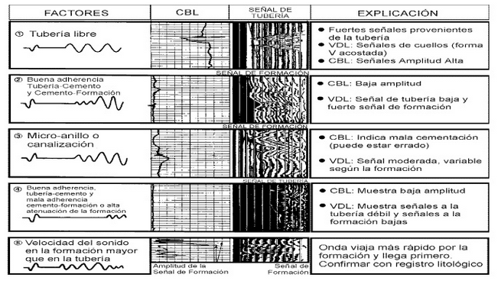
REGISTROS EN HUECO REVESTIDO
OPERACIONES DE REGISTRO Y CAÑONEO
EVALUACIÓN DEL
REGISTRO CBL Y VDL
Introducción
Parámetros que afectan la productividad del pozo
Registros en hueco revestido
Cañoneo
Tipos de cañones
Tipos de cargas
Operaciones y técnicas de cañoneo
FACULTAD DE INGENIERÍAS FÍSICO-QUÍMICAS
ESCUELA DE INGENIERÍA DE PETRÓLEOS
BUCARAMANGA
2015

Slide 9
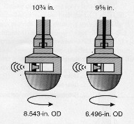
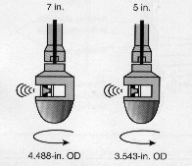
REGISTROS EN HUECO REVESTIDO
OPERACIONES DE REGISTRO Y CAÑONEO
REGISTRO DE IMÁGENES ULTRASÓNICAS - USI
Las herramientas ultrasónicas miden la impedancia acústica (la densidad del material multiplicada por la velocidad de la onda de compresión) del material que se encuentra detrás de la tubería de revestimiento.
Introducción
Parámetros que afectan la productividad del pozo
Registros en hueco revestido
Transductor rotativo
Cañoneo
Tipos de cañones
Tipos de cargas
El material sólido osea el cemento fraguado muestra una impedancia acústica mayor que los líquidos (lodo, fluido espaciador o cemento líquido). Por lo que estas herramientas se pueden usar para diferenciar los sólidos de los líquidos a través de un contraste de impedancia acústica.
Operaciones y técnicas de cañoneo
FACULTAD DE INGENIERÍAS FÍSICO-QUÍMICAS
ESCUELA DE INGENIERÍA DE PETRÓLEOS
BUCARAMANGA
2015

Slide 10
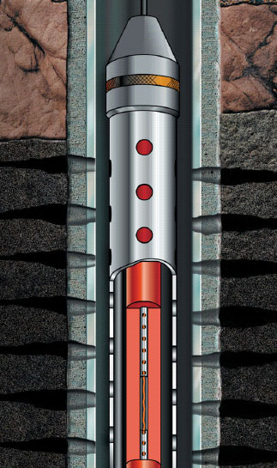
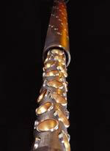
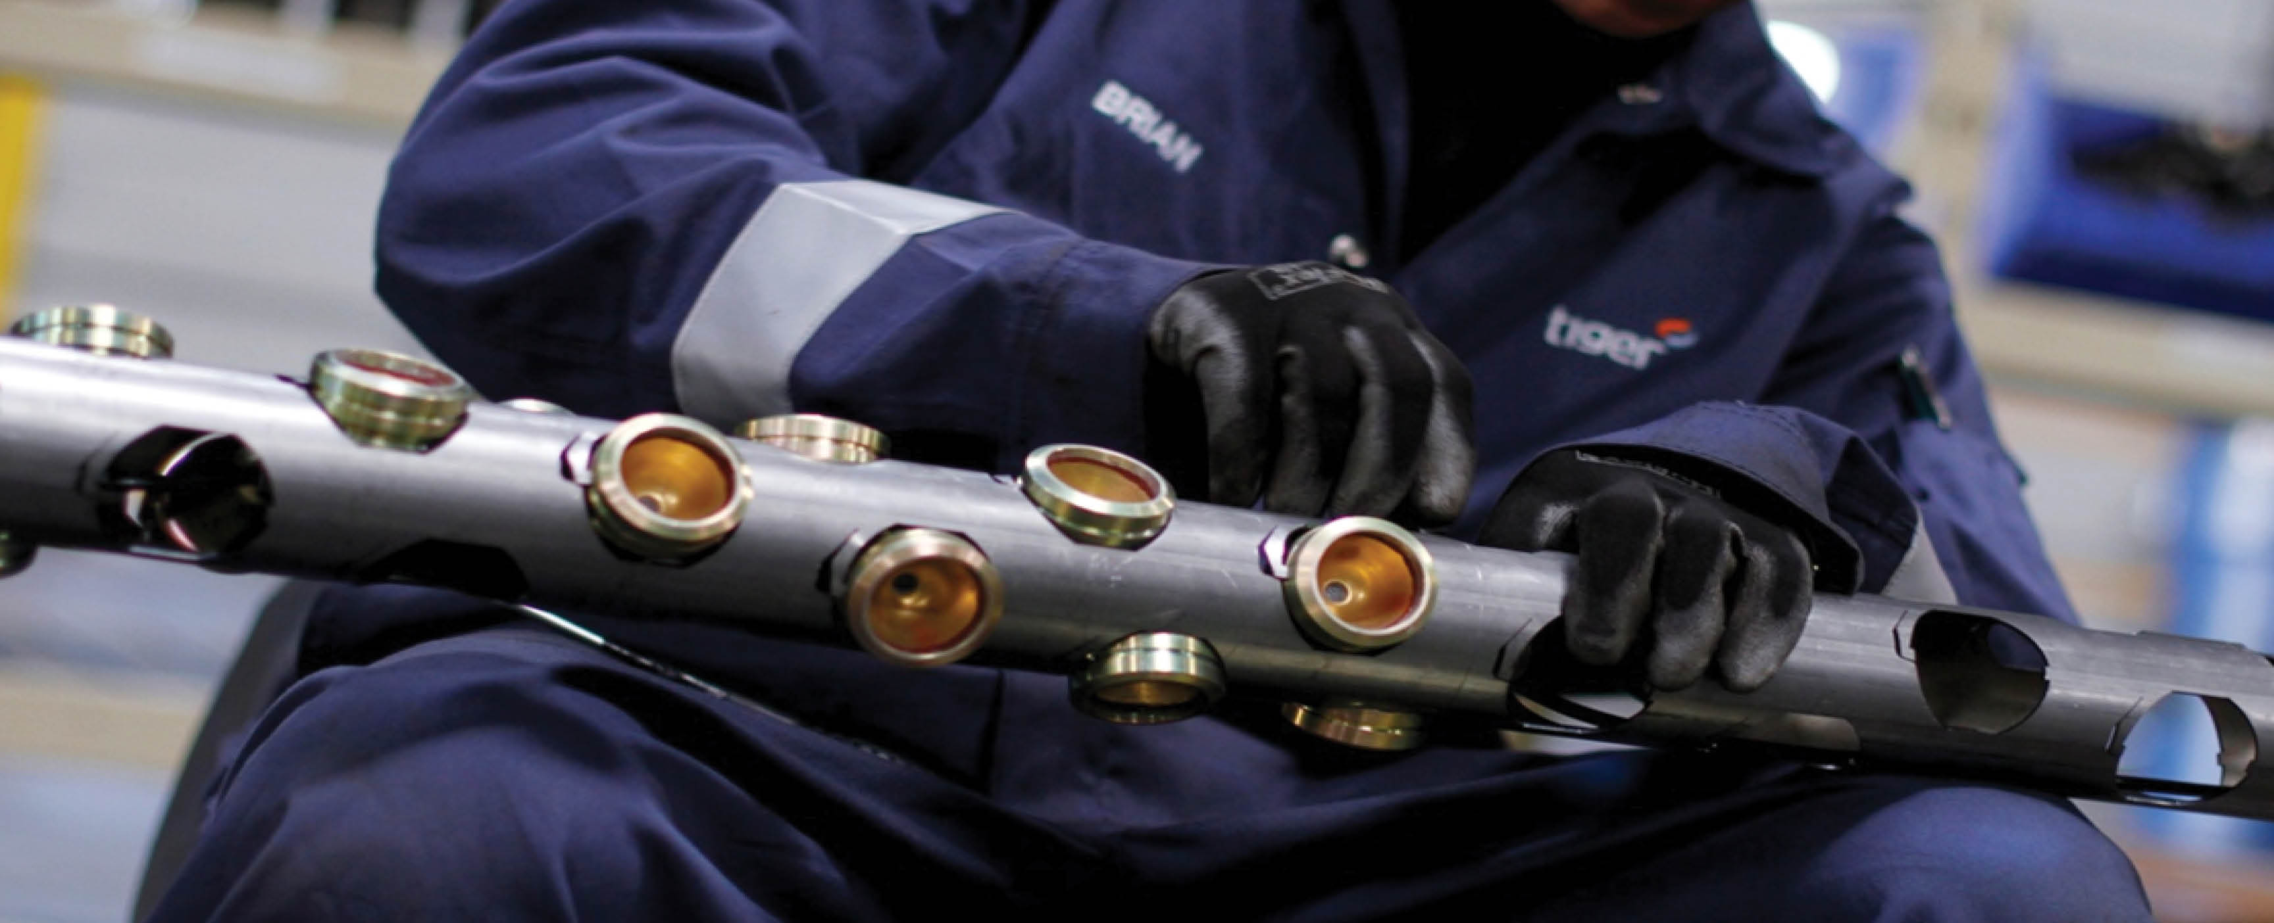
CAÑONEO
OPERACIONES DE REGISTRO Y CAÑONEO
Consiste en la perforación de agujeros con explosivos a través de la tubería de revestimiento de acero, el cemento y la roca de formación. El cañoneo es el único modo de realizar túneles que establezcan enlaces entre el yacimiento de crudo o gas y el pozo revestido que va hasta la superficie, por lo que esta operación es la clave para el éxito de la producción económica del crudo y gas, la productividad del pozo a largo plazo y la recuperación eficiente de los hidrocarburos.
Introducción
Parámetros que afectan la productividad del pozo
Registros en hueco revestido
Cañoneo
Tipos de cañones
Tipos de cargas
Operaciones y técnicas de cañoneo
FACULTAD DE INGENIERÍAS FÍSICO-QUÍMICAS
ESCUELA DE INGENIERÍA DE PETRÓLEOS
BUCARAMANGA
2015

Slide 11
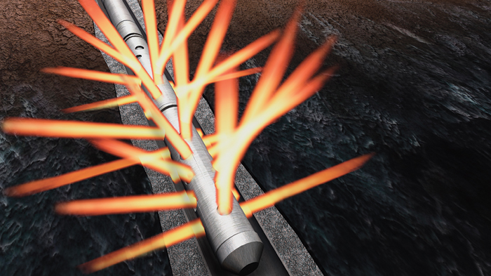
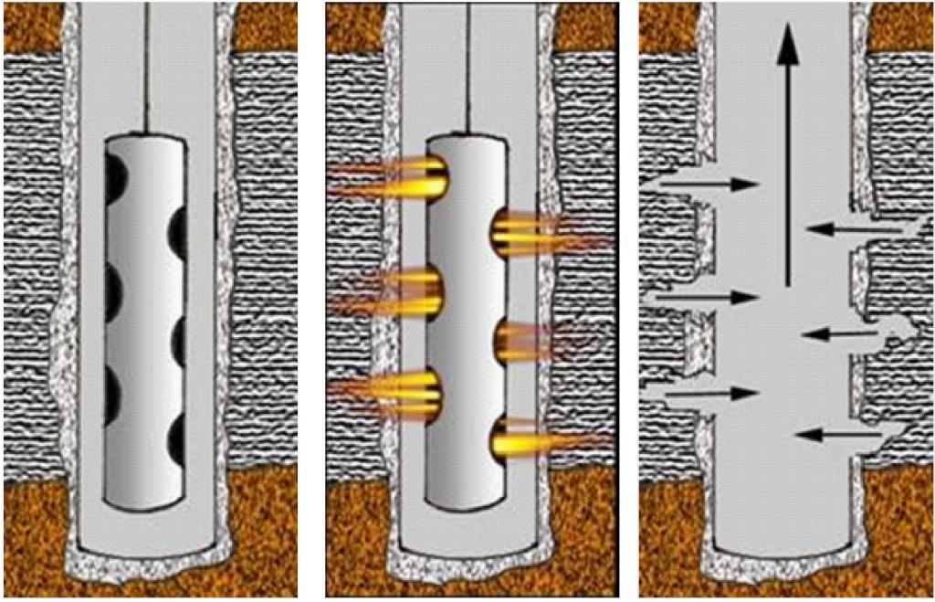
CAÑONEO
OPERACIONES DE REGISTRO Y CAÑONEO
Los orificios que se obtienen por medio del cañoneo no solo permiten el paso de los fluidos sino que proporcionan puntos uniformes para la inyección de agua, gas y ácido, los cuales se usan para estimulaciones por fracturación hidráulica.
Introducción
Parámetros que afectan la productividad del pozo
Registros en hueco revestido
Cañoneo
Tipos de cañones
Tipos de cargas
Operaciones y técnicas de cañoneo
FACULTAD DE INGENIERÍAS FÍSICO-QUÍMICAS
ESCUELA DE INGENIERÍA DE PETRÓLEOS
BUCARAMANGA
2015

Slide 12
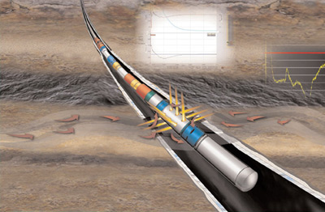
CAÑONEO
OPERACIONES DE REGISTRO Y CAÑONEO
El cañoneo daña la permeabilidad de la formación alrededor de los túneles hechos por los disparos o cañones, lo cual implica una caída de presión en las cercanías del pozo y en la producción de este, como también en esto influye la penetración en la formación, el tamaño del orificio, el número de disparos y el ángulo entre los orificios
Introducción
Parámetros que afectan la productividad del pozo
Registros en hueco revestido
Cañoneo
Tipos de cañones
Tipos de cargas
Operaciones y técnicas de cañoneo
FACULTAD DE INGENIERÍAS FÍSICO-QUÍMICAS
ESCUELA DE INGENIERÍA DE PETRÓLEOS
BUCARAMANGA
2015

Slide 13
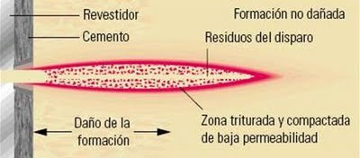
CAÑONEO
OPERACIONES DE REGISTRO Y CAÑONEO
Si los desechos no son removidos puede que las gargantas de los poros se taponen por lo cual para poder remover parcial o totalmente el daño y los detritos de los disparos, es esencial que exista:
Una condición de bajo balance estático, lo que quiere decir que la presión hidrostática dentro del pozo antes del disparo sea menor que la presión de la formación o yacimiento.
Introducción
Parámetros que afectan la productividad del pozo
Registros en hueco revestido
Cañoneo
Tipos de cañones
Tipos de cargas
Operaciones y técnicas de cañoneo
FACULTAD DE INGENIERÍAS FÍSICO-QUÍMICAS
ESCUELA DE INGENIERÍA DE PETRÓLEOS
BUCARAMANGA
2015

Slide 14
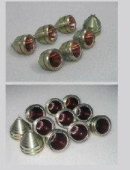
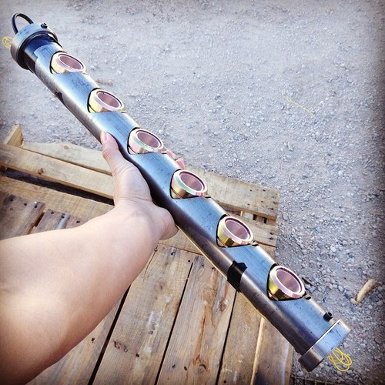
CAÑONEO
OPERACIONES DE REGISTRO Y CAÑONEO
PARA OBTENER EFECTIVIDAD SE DEBE TENER EN CUENTA:
Tipo de equipo usado en el proceso
Introducción
Cantidad y tipo de carga del cañón
Parámetros que afectan la productividad del pozo
Técnicas usadas en el completamiento del pozo
Registros en hueco revestido
Características de la tubería y del cemento
Cañoneo
Procedimiento usado para el cañoneo
Tipos de cañones
Los resultados que se pueden originar si se implementa incorrectamente una técnica de cañoneo, como:
Tipos de cargas
Daño al revestimiento o al yacimiento
Operaciones y técnicas de cañoneo
La perforación de una zona no deseada
FACULTAD DE INGENIERÍAS FÍSICO-QUÍMICAS
ESCUELA DE INGENIERÍA DE PETRÓLEOS
BUCARAMANGA
2015
Costos elevados para corregir estos problemas, como:
Trabajos de estimulación
Recañoneo de zonas, etc.

Slide 15
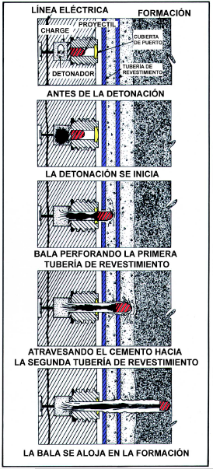
TIPOS DE CAÑONES
Existe gran variedad de cañones y cargas, dependiendo del trabajo a realizar, algunos de estos dejan caer escombros dentro del pozo lo cual impide tanto la producción como operaciones correctivas futuras.
OPERACIONES DE REGISTRO Y CAÑONEO
Introducción
Parámetros que afectan la productividad del pozo
CAÑONES TIPO BALA
Registros en hueco revestido
Cañoneo
Consiste en disparar balas hacia el revestimiento para penetrarlo junto con el cemento y la formación, es un método que pierde eficiencia a medida que la formación tenga mayor dureza y en cementos y tuberías con alta resistencia.
Tipos de cañones
Tipos de cargas
Operaciones y técnicas de cañoneo
FACULTAD DE INGENIERÍAS FÍSICO-QUÍMICAS
ESCUELA DE INGENIERÍA DE PETRÓLEOS
BUCARAMANGA
2015

Slide 16
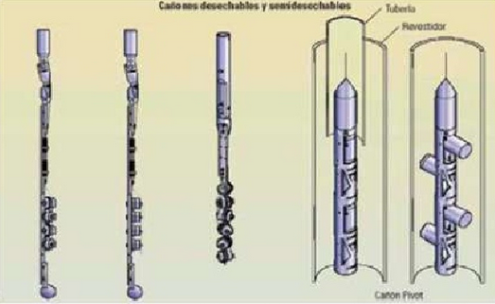
TIPOS DE CAÑONES
CAÑONES DE CARGA HUECA
Estos cañones se clasifican en tres grupos:
OPERACIONES DE REGISTRO Y CAÑONEO
1. Cañones recuperables: este tipo de cañón es el más usado.
DESECHABLES
SEMI-DESECHABLES
Introducción
Parámetros que afectan la productividad del pozo
Este cañón posee un casco externo que aloja un iniciador de la detonación y el material explosivo los cuales son mantenidos por un revestimiento cónico y genera un chorro de energía de alta presión.
Registros en hueco revestido
Cañoneo
Tipos de cañones
Tipos de cargas
2. Cañones desechables: Las cargas no se encuentran contenidas en un tubo por lo que se puede obtener una mayor penetración ya que las cargas serían más grandes.
Operaciones y técnicas de cañoneo
FACULTAD DE INGENIERÍAS FÍSICO-QUÍMICAS
ESCUELA DE INGENIERÍA DE PETRÓLEOS
BUCARAMANGA
2015
3. Cañones semi – desechables: La cantidad de residuos dejados en el pozo es menor ya que aquí se puede recuperar el portacargas.

Slide 17
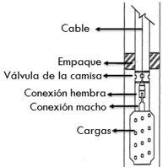
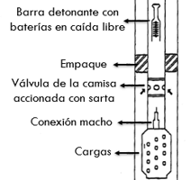
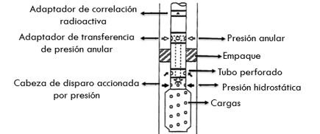
TIPOS DE CARGAS
Disparo con cable y conexión hidroeléctrica
Disparo usando la barra detonante con baterías
OPERACIONES DE REGISTRO Y CAÑONEO
Introducción
Parámetros que afectan la productividad del pozo
Registros en hueco revestido
Cañoneo
Disparo accionado con presión
Tipos de cañones
Tipos de cargas
Operaciones y técnicas de cañoneo
FACULTAD DE INGENIERÍAS FÍSICO-QUÍMICAS
ESCUELA DE INGENIERÍA DE PETRÓLEOS
BUCARAMANGA
2015

Slide 18
OPERACIONES Y TÉCNICAS DE CAÑONEO
OPERACIONES DE REGISTRO Y CAÑONEO
Una operación de cañoneo se realiza con el fin de:
Lograr llevar al máximo el caudal de producción del pozo
Obtener el drenaje más eficiente del yacimiento
Repartir el flujo entre varias perforaciones
Introducción
Parámetros que afectan la productividad del pozo
Esta técnica se puede realizar bajo dos condiciones generales:
Registros en hueco revestido
DIFERENCIAL DE PRESIÓN POSITIVO: cuando la presión de la columna hidrostática es mayor que la presión de la formación se obtiene un diferencial de presión positivo.
Cañoneo
Tipos de cañones
Tipos de cargas
Operaciones y técnicas de cañoneo
2) DIFERENCIAL DE PRESIÓN NEGATIVO: ocurre cuando la presión de la columna hidrostática a la profundidad de la arena cañoneada es menor que la presión de la formación. El cañoneado óptimo se obtiene con este tipo de diferencial de presión y usando fluidos limpios o libres de sólidos.
FACULTAD DE INGENIERÍAS FÍSICO-QUÍMICAS
ESCUELA DE INGENIERÍA DE PETRÓLEOS
BUCARAMANGA
2015

Slide 19
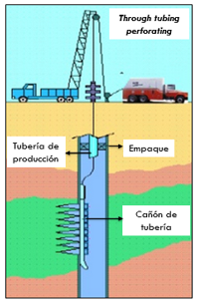
OPERACIONES Y TÉCNICAS DE CAÑONEO
Las técnicas de cañoneo se pueden clasificar en tres grupos:
OPERACIONES DE REGISTRO Y CAÑONEO
CAÑONEO MEDIANTE EL USO DE TUBERÍA DE PRODUCCIÓN O THROUGH TUBING PERFORATING:
Introducción
Consiste en bajar primero la tubería con empaque o la completación final, luego se crea un diferencial de presión negativo y se baja el cañón con equipo de guaya.
Parámetros que afectan la productividad del pozo
Registros en hueco revestido
Cañoneo
Tipos de cañones
Tipos de cargas
Por lo general se usan cañones no recuperables o parcialmente recuperables, los restos recuperables del cañón, la guaya y la herramienta en profundidad se extraen usando un lubricador, lo cual permite obtener una buena limpieza de las perforaciones.
Operaciones y técnicas de cañoneo
FACULTAD DE INGENIERÍAS FÍSICO-QUÍMICAS
ESCUELA DE INGENIERÍA DE PETRÓLEOS
BUCARAMANGA
2015

Slide 20
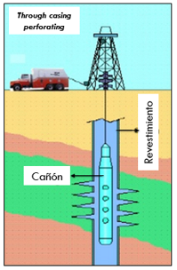
OPERACIONES Y TÉCNICAS DE CAÑONEO
OPERACIONES DE REGISTRO Y CAÑONEO
2) CAÑONEO MEDIANTE EL USO DE LA TUBERÍA DE REVESTIMIENTO O THROUGH CASING PERFORATING:
Introducción
Estos cañones son bajados con equipo de guaya, por lo general son recuperables y más grandes permitiendo bajar cargas de mayor tamaño, más opciones de fases (es el ángulo que se forma entre las cargas individuales expresado en grados) y una mayor densidad de disparos (este es el número de agujeros por unidad de longitud).
Este tipo de cañoneo se realiza con diferencial de presión positivo, lo cual permite mantener el control del pozo.
Parámetros que afectan la productividad del pozo
Registros en hueco revestido
Cañoneo
Tipos de cañones
Tipos de cargas
Operaciones y técnicas de cañoneo
FACULTAD DE INGENIERÍAS FÍSICO-QUÍMICAS
ESCUELA DE INGENIERÍA DE PETRÓLEOS
BUCARAMANGA
2015

Slide 21
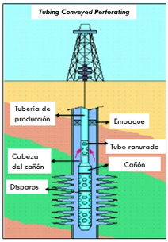
OPERACIONES Y TÉCNICAS DE CAÑONEO
OPERACIONES DE REGISTRO Y CAÑONEO
3) CAÑONEO MEDIANTE EL USO DE CAÑONES TRANSPORTADOS POR LA TUBERÍA, T.C.P (TUBING CONVEYED PERFORATING):
El cañón es transportado en el extremo inferior de la tubería eductora, con esta se introduce un empaque el cual se debe asentar antes de iniciar con la operación de cañoneo.
La ventaja que se presenta es que se puede usar un diferencial de presión negativo y al mismo tiempo usar un cañón grande con características semejantes a los recuperables, pero que pueden ser desechables.
Además se puede obtener con este método: alta densidad de disparo, perforaciones y fases óptimas.
Introducción
Parámetros que afectan la productividad del pozo
Registros en hueco revestido
Cañoneo
Tipos de cañones
Tipos de cargas
Operaciones y técnicas de cañoneo
FACULTAD DE INGENIERÍAS FÍSICO-QUÍMICAS
ESCUELA DE INGENIERÍA DE PETRÓLEOS
BUCARAMANGA
2015

Slide 22
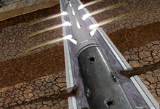
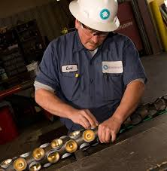
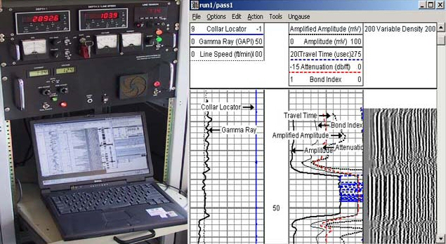
FIN DE LA PRESENTACIÓN
MUCHAS GRACIAS
FACULTAD DE INGENIERÍAS FÍSICO-QUÍMICAS
ESCUELA DE INGENIERÍA DE PETRÓLEOS
BUCARAMANGA
2015

